Slide 1

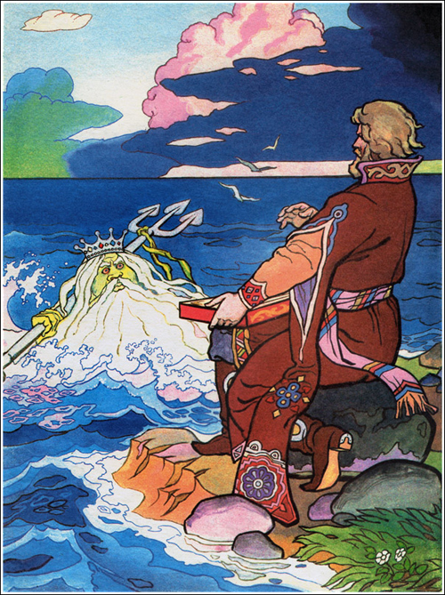
Былина о Садко и Морском царе.
«Океан-море синее»,
Н.А. Римский – Корсаков
(3 класс)
Сахарнова Наталья
Александровна,
учитель музыки
ГБОУ СОШ с. Курумоч

Slide 2
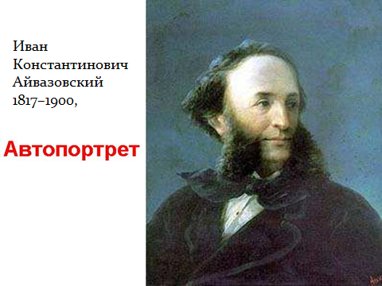


Slide 3
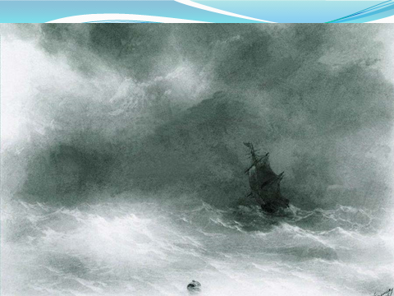

Slide 4
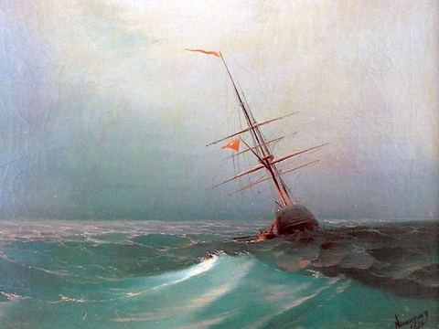

Slide 5
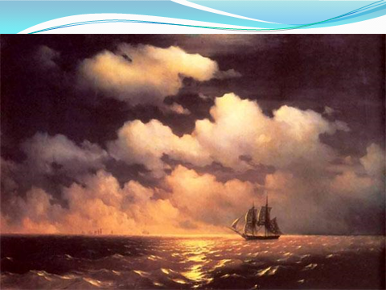

Slide 6
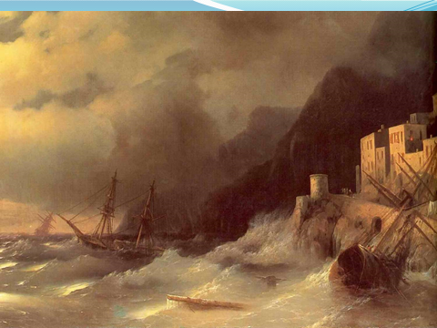

Slide 7
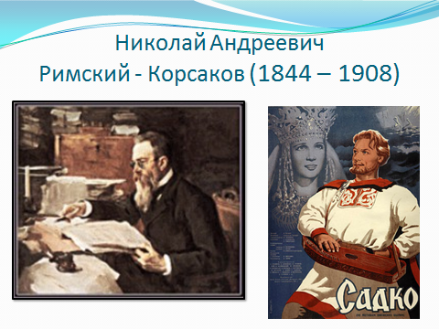

Slide 8
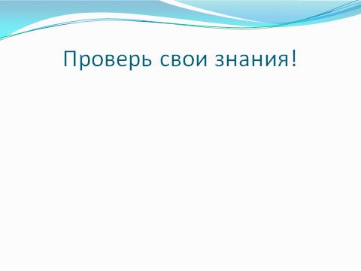
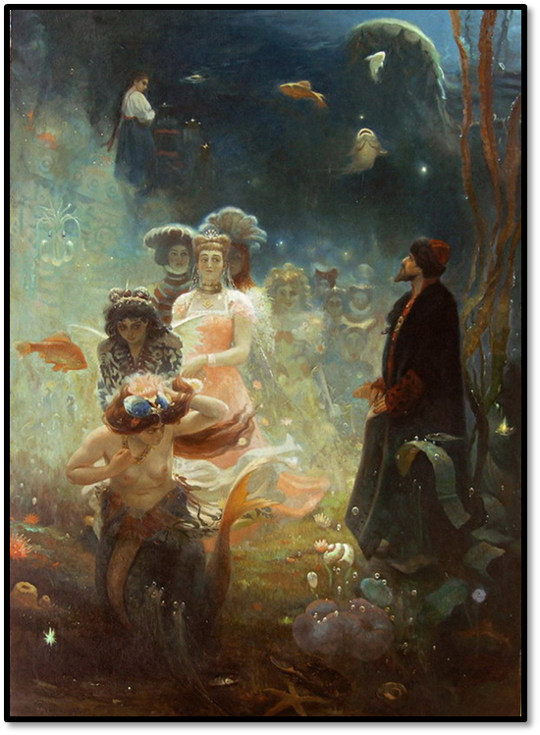
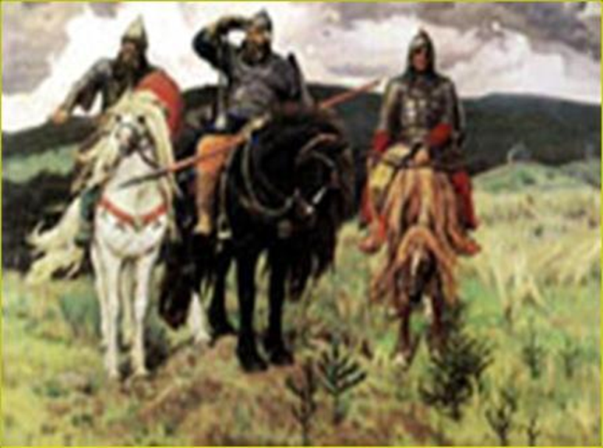
Опера – былина «Садко»,
Николай Андреевич Римский - Корсаков
Что такое БЫЛИНА?

Slide 9
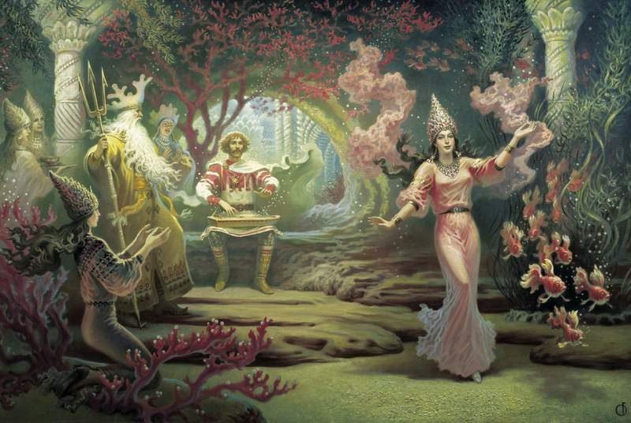
Вспомним былину о Садко

Slide 10

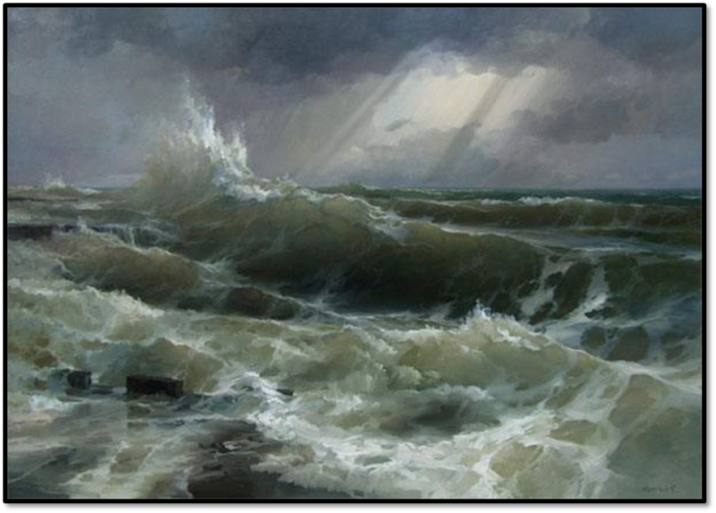

Slide 11
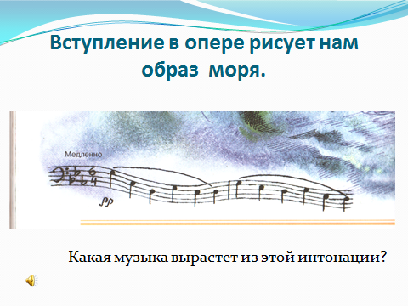

Slide 13
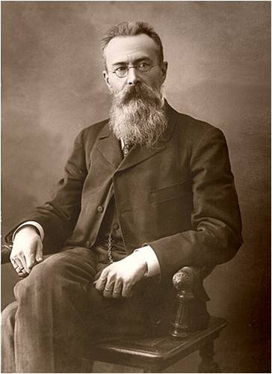
Н.А.Римский – Корсаков
(1844 – 1908)
Проверь свои знания.
«Солнечный свет в музыке»
«Музыкальный сказочник»
«Основоположник русской
классики»
Ученый
Морской офицер
Титулярный советник

Slide 14
Опера – это…
Музыкальный спектакль, в котором все танцуют.
Музыкальный спектакль, в котором все поют.
Музыка, предназначенная только для исполнения на каких-либо инструментах.

Slide 15
Сколько опер написал Н.А.Римский – Корсаков?
10
12
15

Slide 16
Сколько опер написано на сказочные сюжеты?
7
8
9

Slide 17
Опера «Садко» - это…
Опера – сказка
Опера – драма
Опера - былина

Slide 18

Бескозырка белая Слова: З. Александрова
Музыка: В. Модель
Бескозырка белая,
В полоску воротник...
Мы - ребята смелые -
Спросили напрямик:
С какого, парень, года,
С какого парохода
И на каких морях
Ты побывал, моряк? – 2 раза.
2. Ленты за плечами,
Как флаги за кормой...
Смело отвечает
Товарищ молодой:
Эх, мы, друзья, со флота,
Недавно из похода,
Одиннадцать недель
Гостили на воде. – 2 раза.
3. С водопада падали,
Сидели на мели,
А сколько мы товарищей
Хороших завели!
А сколько песен спели,
А сколько рыбы съели,
Одних пятнистых щук
Поймали сорок штук. – 2 раза.

Slide 19

ДОМАШНЕЕ ЗАДАНИЕ
Нарисовать море с помощью красок, карандашей или фломастеров на альбомном листе.

Slide 20
СПАСИБО ЗА ВНИМАНИЕ!

